Slide 1
создание ситуации успеха в классе
Классный руководитель 5 класса ФГКОУ СОШ №167 Петросова Т. Г.

Slide 2
Ситуация успеха в учебно-воспитательном процессе
Главная задача современной школы – это раскрытие способностей каждого ученика, воспитание личности, готовой к жизни в высокотехнологичном, конкурентном мире. Ребенок, идя в школу, надеется добиться признания и рассчитывает заслужить любовь и уважение со стороны учителей и одноклассников. Крушение этого светлого оптимизма – самая серьезная проблема обучения. Ребенок приходит в школу преисполненный желания учиться. Почему же он теряет интерес к учебе? Виновата ли в этом школа и ее методы обучения? Какую роль при этом играет учитель? Может ли учитель сформировать интерес у учащихся к учебному процессу и при помощи чего? Чтобы ребенок с желанием ходил в школу и стремился самостоятельно добывать знания необходимо строить образовательный процесс, ориентируясь на создание наиболее оптимальных условий для развития личности ребёнка. Задача учителя – создать каждому учащемуся ситуацию успеха, помочь обрести уверенность в собственных силах, получить возможность самореализации, чтобы ребёнок был заинтересован в получении новых знаний, тогда будет происходить саморазвитие личности.

Slide 3
Алгоритм создания ситуации успеха
1. Снятие страха
Помогает преодолеть неуверенность в собственных силах, робость, боязнь самого дела и оценки окружающих.
"Мы все пробуем и ищем, только так может что-то получиться". "Люди учатся на своих ошибках и находят другие способы решения". "Контрольная работа довольно легкая, этот материал мы с вами проходили".

Slide 4
2. Авансирование успешного результата
Помогает учителю выразить свою твердую убежденность в том, что его ученик обязательно справиться с поставленной задачей. Это, в свою очередь, внушает ребенку уверенность в свои силы и возможности.
"У вас обязательно получится".
"Я даже не сомневаюсь в успешном результате".

Slide 5
3. Скрытое инструктирование ребенка в способах и формах совершения деятельности. Помогает ребенку избежать поражения. Достигается путем намека, пожелания.
"Возможно, лучше всего начать с....."
"Выполняя работу, не забудьте о....."

Slide 6
4. Внесение мотива.
Показывает ребенку ради чего, ради кого совершается данная деятельность, кому будет хорошо после выполнения.
"Без твоей помощи твоим товарищам не справиться..."

Slide 7
5. Персональная исключительность.
Обозначает важность усилий ребенка в предстоящей или совершаемой деятельности.
"Только ты и мог бы...."
"Только тебе я и могу доверить..."
"Ни к кому, кроме тебя, я не могу обратиться с этой просьбой..."
6. Мобилизация активности или педагогическое внушение. Побуждает к выполнению конкретных действий.
"Нам уже не терпится начать работу.. ." "Так хочется поскорее увидеть..."

Slide 8
7. Высокая оценка детали.
Помогает эмоционально пережить успех не результата в целом, а какой-то его отдельной детали.
"Тебе особенно удалось то объяснение".
"Больше всего мне в твоей работе понравилось..."
"Наивысшей похвалы заслуживает эта часть твоей работы".

Slide 9
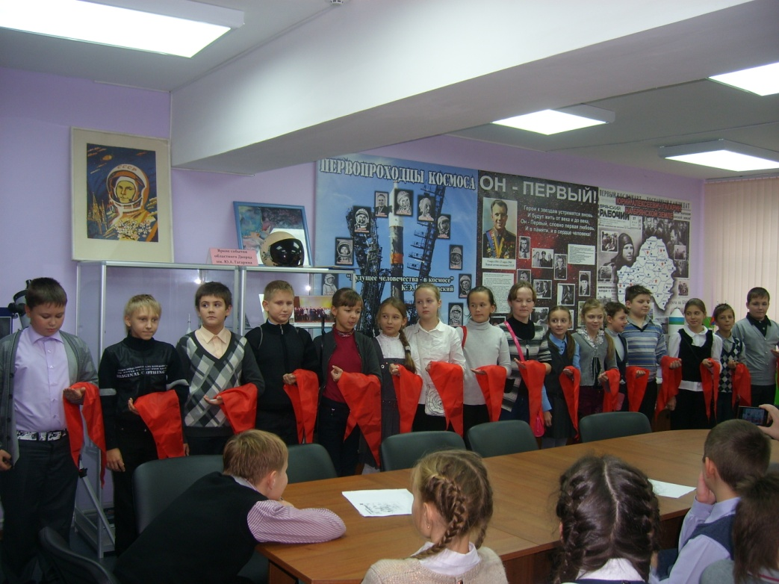
Создание ситуации успеха в 5 классе.
Организация ученического самоуправления в классе: староста класса, учебный сектор, трудовой сектор, культмассовый сектор, спортивный сектор, редколлегия класса.
Вступление класса в детскую организацию «Сталкер»

Slide 10
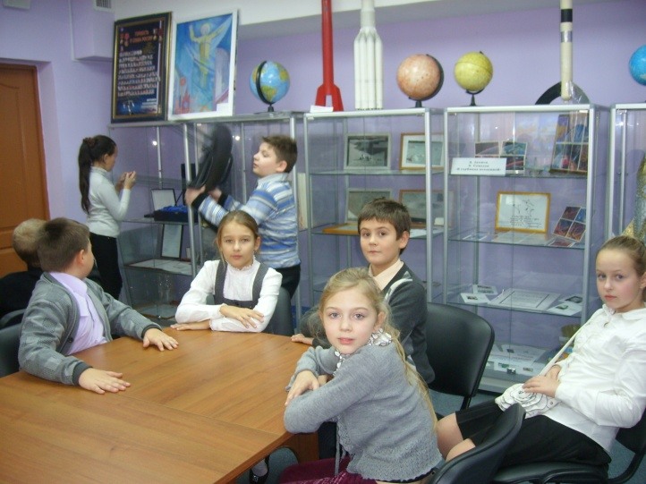
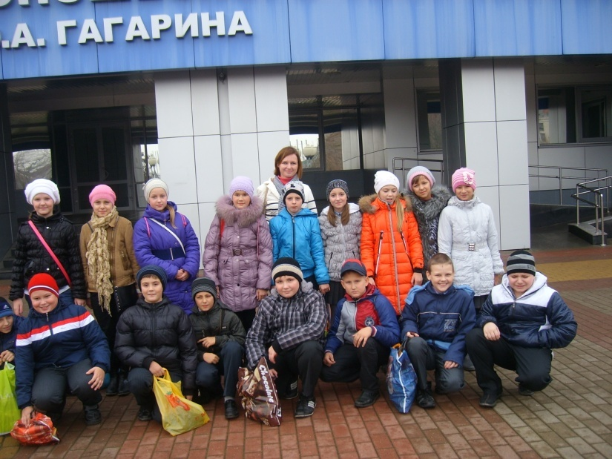
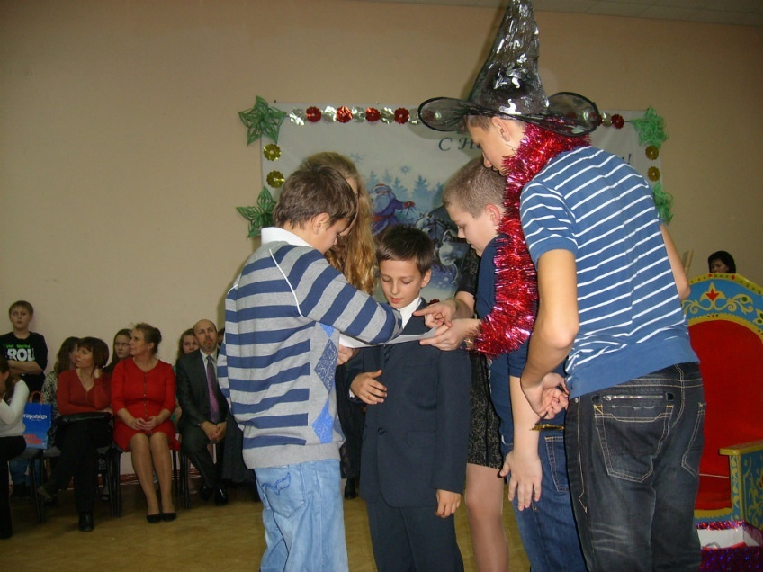
Привлечение учащихся к участию в общешкольных мероприятиях, соревнованиях и олимпиадах

Slide 11
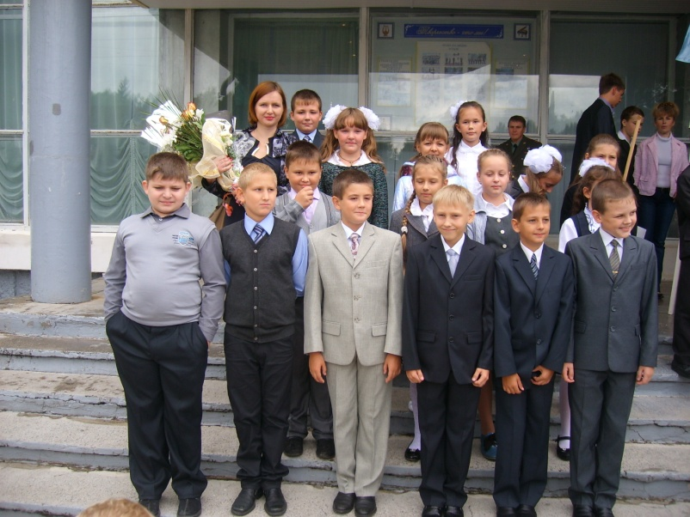
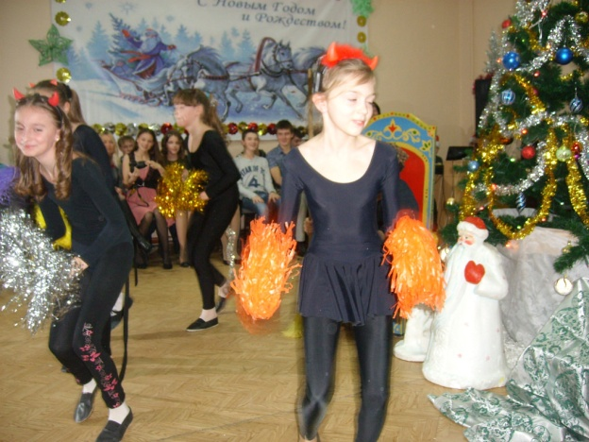
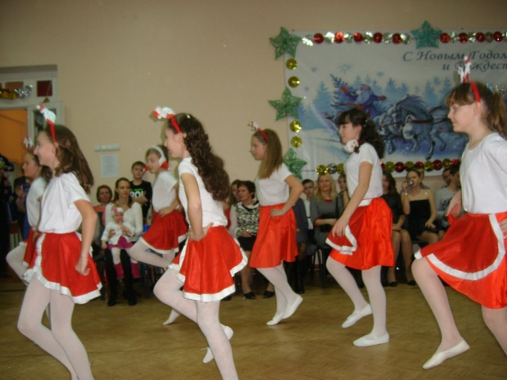
Проведение тематических классных часов: «Наш классный коллектив», «Толерантность в жизни каждого из нас», «Дружба», «Кем я стану в будущем».
Еженедельное подведение итогов учебной деятельности класса.
Индивидуальные беседы с детьми на тему взаимоотношений в классе, улучшения качества обучения и дисциплины.
Привлечение учащихся к участию во внеурочных занятиях и творческих кружках

Slide 12
Ситуация успеха особенно важна в работе с детьми, поведение которых осложнено целым рядом внешних и внутренних причин, поскольку позволяет снять у них агрессию, преодолеть изолированность и пассивность. Вместе с этим школьный учитель довольно часто сталкивается с другой проблемой - когда благополучный и, в общем-то, успевающий ученик, считая, что успех ему гарантирован предыдущими заслугами, перестает прилагать усилия в учебе, пускает все на самотек. В подобном случае ситуация успеха, создаваемая педагогом, приобретает форму своеобразного слоеного пирога, где между слоями теста (между двумя ситуациями успеха) располагается начинка (ситуация неуспеха).

